Slide 1
투자 포인트 & 리스크
넥스트파워 (NXT) · 2026년 10월 기준
Notes:
이제 투자포인트와 리스크를 생각해보겠습니다.

Slide 2
NEXTPOWER
투자 포인트 (1)
미국 중간선거 민주당 승리 시 수혜 가능성
- 11월 3일 중간선거, 민주당 승리 확률: 하원 75% · 상원 54% (DDHQ)
출처: Decision Desk HQ (2026.10.2), Polymarket 예측시장 (2026.10.4 조회)
Notes:
첫번째 투자포인트는 다음 달 치러지는
미국 중간선거입니다.
(나)
11월 3일 중간선거를 앞두고
선거 분석 기관 디시전데스크HQ는
민주당이 하원을 가져갈 확률을 75%,
상원을 가져갈 확률을 54%로 보고 있습니다.
(나)
예측시장 폴리마켓에서는
민주당이 상·하원을 모두 가져갈 확률이 67%로
가장 높게 거래되고 있습니다.

Slide 3
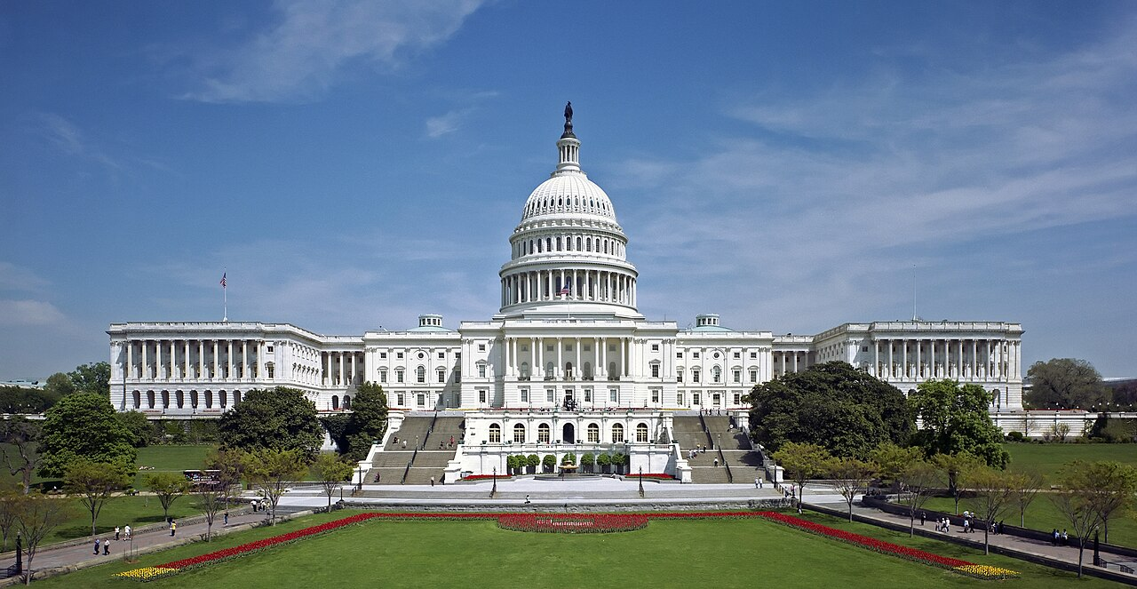
NEXTPOWER
투자 포인트 (1)
민주당 공약: 축소된 클린에너지 세액공제 복원
- 하원 민주당 122명, 'Energy Bills Relief Act' 공동 발의
- 삼성증권 (2026.10.3): 블루웨이브 시 재생에너지 · ESS 반등 기대
넥스트파워 고객의 세액공제(48E·45Y) 기한이 늘어나면
- 2028년 이후 수요 공백 우려 완화
출처: Inside Climate News (2026.3.18), 블루밍비트 (2026.10.3)
Notes:
민주당은 공화당이 줄인 클린에너지 세액공제를
되살리겠다고 공약하고 있습니다.
(나)
하원 민주당 의원 122명이
세액공제를 복원하는 법안을 함께 발의했고
(나)
국내에서도 삼성증권이
민주당이 이기면 재생에너지와 ESS가
가장 크게 반등할 업종이라고 분석했습니다.
(나)
넥스트파워 입장에서는
고객들이 받는 세액공제 기한이 늘어나면
2028년 이후 수요가 끊길 수 있다는 걱정을 덜 수 있습니다.

Slide 4
NEXTPOWER
투자 포인트 (1)
선거 결과 | 확률 | 넥스트파워에 미치는 영향
민주 양원 장악 | 67% | 추가 지원 축소 저지 · 복원 법안 추진 → 투자심리 개선
민주 하원 · 공화 상원 | 28% | 의회 교착 → 현행 OBBBA 유지
공화 양원 유지 | 7% | 추가 축소 · 세이프하버 규제 강화 위험
출처: Polymarket (2026.10.4 조회), 시나리오별 영향은 자체 판단
Notes:
시나리오별로 정리해보면
(나)
민주당이 양원을 모두 가져가면
태양광 지원을 더 줄이려는 시도는 막힐 가능성이 크고
세액공제 복원 논의도 시작될 수 있습니다.
(나)
하원만 가져가면 의회가 교착 상태가 되면서
지금 법이 그대로 유지될 가능성이 큽니다.

Slide 5
NEXTPOWER
투자 포인트 (1)
다만, 트럼프 대통령 거부권은 여전히 남아 있음
- 민주당 스스로도 대규모 법 개정은 2029년 이후로 보는 중
- 현실적 효과: 추가 축소 저지 · 행정부 견제 · 2028년 대선 기대감
선거 전후 투자심리 변화가 주가에 먼저 반영될 가능성
출처: E&E News (2026.3.12)
Notes:
다만 너무 큰 기대는 금물입니다.
(나)
민주당이 의회를 가져가도
트럼프 대통령이 거부권을 쓸 수 있기 때문에
민주당 스스로도 세액공제를 본격적으로 되살리는 건
2029년 이후로 보고 있습니다.
(나)
그래서 실제 법 개정보다는
추가 축소를 막고 행정부를 견제하는 효과,
그리고 투자심리 개선이 먼저 나타날 가능성이 큽니다.

Slide 6
NEXTPOWER
투자 포인트 (2)
인버터 · ESS로 AI 데이터센터 시장 진출
- 전 세계 데이터센터 전력 소비, 2030년까지 2배 이상 (IEA)
- 미국 전력수요 증가분의 약 절반이 데이터센터
출처: IEA 'Energy and AI' (2025)
Notes:
두번째 투자포인트는
AI 데이터센터 시장 진출입니다.
(나)
국제에너지기구에 따르면
전 세계 데이터센터 전력 소비는
2024년 415테라와트시에서
2030년 945테라와트시로 두 배 넘게 늘어납니다.
(나)
특히 미국에서는 앞으로 늘어나는 전력수요의
절반 가까이가 데이터센터에서 나올 전망입니다.

Slide 7
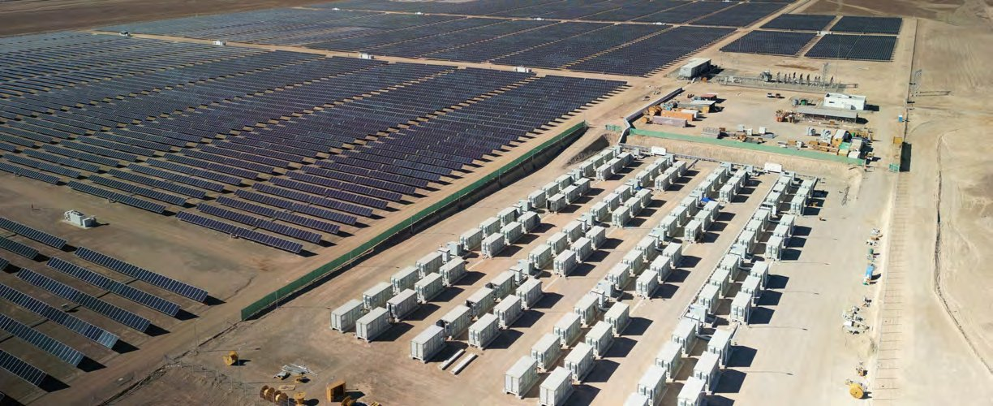
NEXTPOWER
투자 포인트 (2)
빠르게 지을 수 있는 전원 = 태양광 + ESS
- 2026년 상반기 미국 신규 발전설비의 91%가 태양광·ESS
- ESS 시장 연 33% 성장 전망, 저장 시간 4시간 → 6~8시간으로
출처: Q1 FY27 어닝콜·주주서한 (Dan Shugar)
Notes:
데이터센터는 전기가 빨리 필요합니다.
그리고 가장 빨리 지을 수 있는 발전원이
바로 태양광과 ESS입니다.
(나)
올해 상반기 미국에 새로 들어선 발전설비의 91%가
태양광과 ESS였습니다.
(나)
ESS 시장은 연 33% 성장할 전망이고
배터리 저장 시간도 점점 길어지고 있습니다.

Slide 8
NEXTPOWER
투자 포인트 (2)
발전 (기존)
트래커 · 기초 · eBOS
TrueCapture 소프트웨어
전력 변환 (신규)
인버터 · PCS (Apex/Zigor)
미국산 · UL 1741 SB 인증
저장 · 안정화 (신규)
ESS (Prevalon, 6GWh 이상)
데이터센터용 전력 안정화(HPS)
출처: Q1 FY27 주주서한·어닝콜
Notes:
넥스트파워는 이번 인수로
데이터센터에 전기를 공급하는 발전소의
거의 모든 장비를 갖추게 됐습니다.
(나)
기존의 트래커와 기초, 전기 설비에
(나)
전기를 바꿔주는 인버터,
(나)
전기를 저장하고 안정시키는 ESS까지 더해졌습니다.

Slide 9
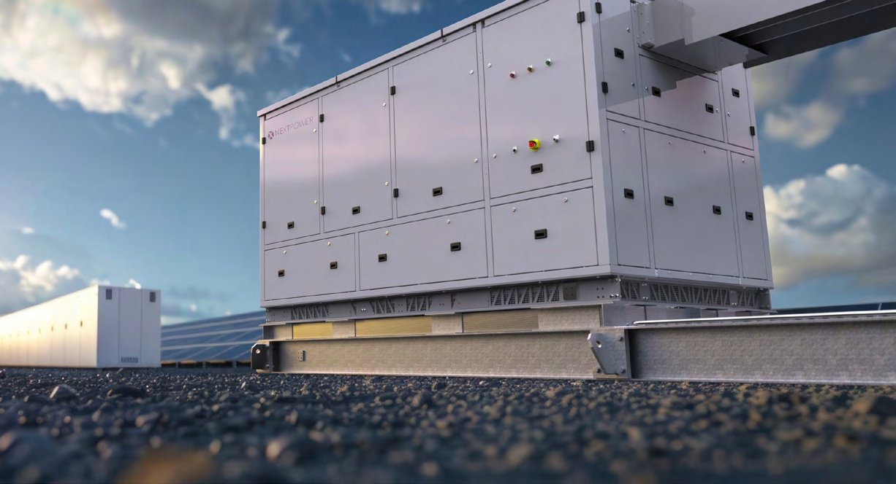
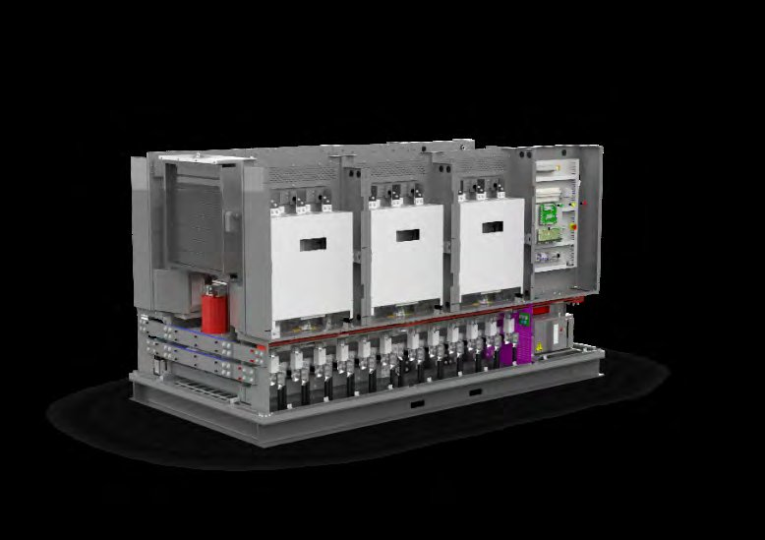
NEXTPOWER
투자 포인트 (2)
ESS: 하이퍼스케일러 1GW 이상 프로젝트 진행 중 (Prevalon)
- 데이터센터 전력 변동에 10ms 이내 응답하는 전력 안정화 장치
인버터: FCC 수입 인버터 규제 → 미국산 수요 ↑
- 미국 생산능력 10GW 이상 (2027년 여름), 트래커보다 마진이 높은 사업
출처: Q1 FY27 어닝콜·주주서한
Notes:
실제 성과도 나오고 있습니다.
(나)
프레발론은 대형 하이퍼스케일러의
1기가와트가 넘는 프로젝트를 진행 중이고
데이터센터 전력이 출렁일 때
10밀리초 안에 잡아주는 장치도 갖고 있습니다.
(나)
인버터는 미국 정부가 수입 인버터를 규제하면서
미국에서 만드는 넥스트파워에게 기회가 커졌습니다.
경영진은 인버터가 트래커보다
마진이 높은 사업이라고 밝혔습니다.

Slide 10
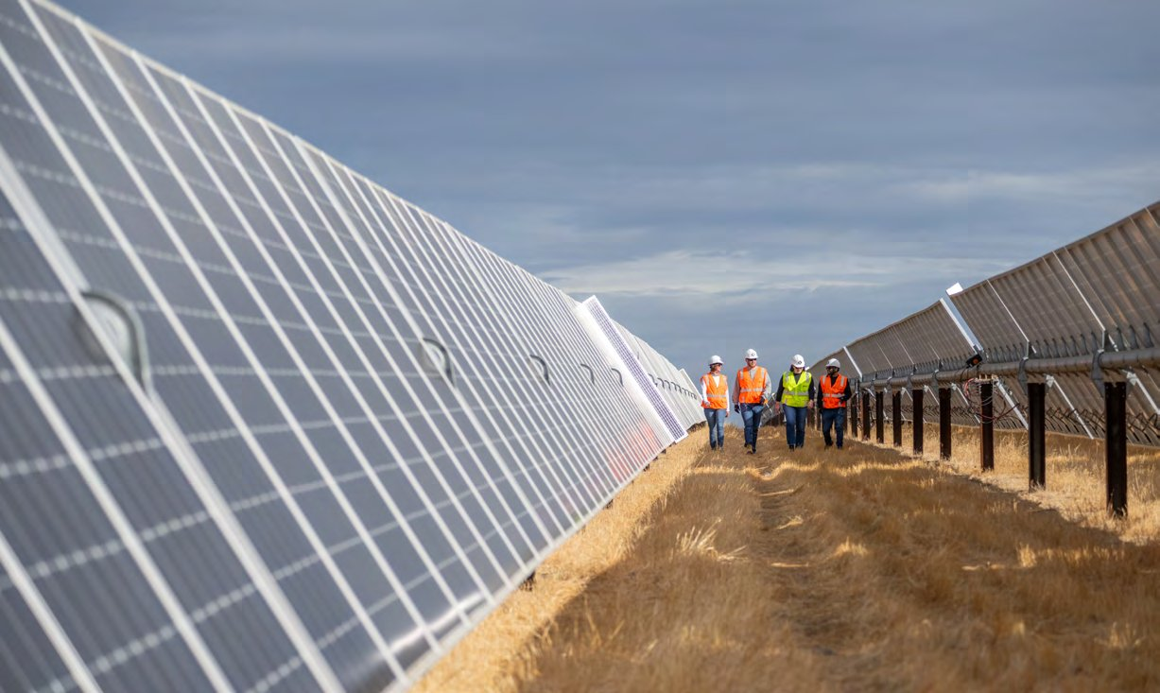
NEXTPOWER
투자 리스크 (1)
정책 리스크: OBBBA (2025.7 제정)
- 고객 세액공제(48E·45Y): 2026.7.4까지 착공 → 착공 후 4년 내 가동 시 적용
- 그 이후 착공한 프로젝트는 2027년 말까지 가동해야 적용
- FY26 세이프하버용 선구매(bill-and-hold) 매출 $1.44억 → 수요 당겨쓰기 신호
45X 제조 세액공제: 2030~32년 매년 25%씩 축소, 2033년 소멸
출처: Nextpower FY26 10-K, Q1 FY27 10-Q
Notes:
반대로 투자 리스크도 생각해보겠습니다.
첫번째는 정책 리스크입니다.
(나)
작년 7월 통과된 OBBBA, 이른바 '하나의 크고 아름다운 법'으로
태양광 발전소가 받던 세액공제 기한이 크게 앞당겨졌습니다.
올해 7월 4일까지 착공하지 못한 프로젝트는
내년 말까지 가동해야 세액공제를 받을 수 있습니다.
(나)
실제로 고객들이 세액공제 자격을 확보하려고
장비를 미리 사 두는 매출이 작년에만 1.4억 달러 있었습니다.
수요를 당겨쓴 만큼 2028년 이후가 걱정되는 대목입니다.
(나)
넥스트파워가 직접 받는 45X 세액공제도
2030년부터 줄어들어 2033년에는 사라집니다.

Slide 11
NEXTPOWER
투자 리스크 (1)
이익에서 45X가 차지하는 비중 급증
- FY26 45X $3.80억 = 세전이익의 53%
출처: FY26 10-K 부문 주석 (45X vendor credits), 세전이익 = 순이익 + 법인세
Notes:
문제는 이 45X가 이익에서 차지하는 비중입니다.
(나)
45X 금액은 FY24 1.2억 달러에서
FY26 3.8억 달러로 3배 넘게 늘었고
(나)
세전이익에서 차지하는 비중은
20%에서 53%까지 올라왔습니다.
이익의 절반 이상이 세액공제에서 나온다는 뜻입니다.

Slide 12
NEXTPOWER
투자 리스크 (1)
45X를 빼고 계산한 PER (주가 $84.30, 2026.10.2)
구분 | EPS | PER
Trailing (보고 기준, GAAP) | $3.86 | 21.8배
Trailing (45X 제외) | ≈ $1.88 | ≈ 45배
Forward (컨센서스, 조정 EPS) | $4.68 | 18.0배
Forward (45X 제외, 추정) | ≈ $2.61 | ≈ 32배
출처: TTM 45X $3.90억(세율 22%, 1.54억주) · FY27 45X ≈ 1분기×4(세율 21%, 1.58억주)
Notes:
그럼 45X를 빼면 PER은 얼마일까요?
(나)
지난 12개월 기준 PER은 21.8배인데
45X를 세후로 빼고 계산하면
EPS가 1.88달러로 줄고 PER은 약 45배가 됩니다.
(나)
내년 이익 기준으로도
18배에서 약 32배로 뛰어오릅니다.
(나)
45X가 2029년까지는 그대로 유지되니
지금 당장 이 숫자가 현실이 되는 건 아니지만,
정책이 바뀌면 지금 주가가 결코 싸지 않다는 점은
꼭 기억해야 합니다.

Slide 13
NEXTPOWER
투자 리스크 (2)
고금리 상황 지속 시 태양광 산업에 불리
- Fed, 9월 16일 기준금리 인상 (3.75~4.00%, 2023년 이후 처음)
- 미 10년물 국채금리 4.45%(5월 말) → 5.28%(10/2), 같은 기간 NXT -46%
출처: FOMC 성명·CNBC (2026.9.16), Yahoo Finance (^TNX, NXT 월말 종가, 2026년)
Notes:
두번째 리스크는 고금리입니다.
(나)
미국 연준은 지난 9월 16일
2023년 이후 처음으로 기준금리를 올렸습니다.
(나)
10년물 국채금리는 5월 말 4.45%에서
지금은 5.28%까지 올랐습니다.
같은 기간 넥스트파워 주가는 46%,
태양광 ETF인 TAN도 40% 빠졌습니다.
금리와 주가가 정확히 반대로 움직인 셈입니다.

Slide 14
NEXTPOWER
투자 리스크 (2)
왜 태양광은 금리에 약할까?
- 연료비가 없는 대신 초기 건설비가 대부분 → 발전단가가 이자 비용에 좌우
- 자금조달 금리 6% → 8%이면 발전단가 약 +22% (단순 계산)
출처: 자본회수계수(30년) 기준 단순 계산, 6% = 100, 운영비 제외
Notes:
왜 태양광은 금리에 약할까요?
(나)
가스 발전소는 연료비가 큰 비중을 차지하지만
태양광은 연료비가 없는 대신
처음에 짓는 비용이 대부분입니다.
그 돈을 대부분 빌려서 짓기 때문에
이자율이 곧 전기 생산 단가를 좌우합니다.
(나)
30년짜리 프로젝트를 단순 계산해보면
조달 금리가 6%에서 8%로 오르면
발전단가가 22% 정도 올라갑니다.

Slide 15
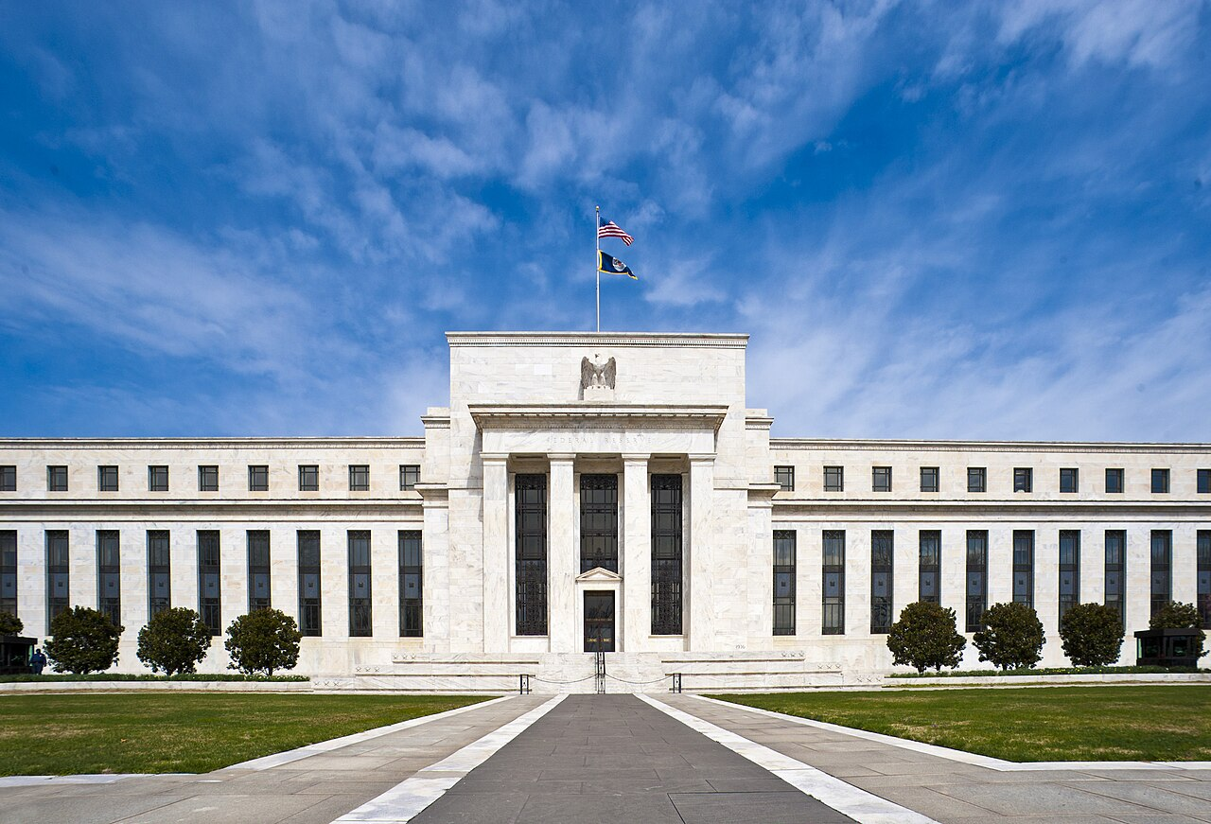
NEXTPOWER
투자 리스크 (2)
고금리 → 발전사업자 수익률 ↓ → 프로젝트 지연 · 취소
- 10-Q 위험요인: 금리 상승, 택스에쿼티·프로젝트 금융 축소 시 수요 감소
- 수주잔고 $55억의 매출 전환 속도가 관건
넥스트파워 자체는 무차입 · 현금 $12.1억 → 회사보다 고객이 문제
출처: Q1 FY27 10-Q 위험요인, 주주서한
Notes:
금리가 높으면 발전사업자들의 수익률이 떨어지고
프로젝트가 미뤄지거나 취소될 수 있습니다.
넥스트파워도 10-Q에서 이 점을 위험요인으로 밝히고 있습니다.
(나)
55억 달러가 넘는 수주잔고가
제때 매출로 바뀌는지 지켜봐야 합니다.
(나)
다만 넥스트파워는 빚이 없고 현금이 12억 달러가 넘어서
회사 자체보다는 고객들의 자금 사정이 문제입니다.

Slide 16
NEXTPOWER
정리
 | 내용 | 체크 포인트
투자 포인트 (1) | 중간선거 민주당 승리 시 정책 기대 | 11/3 선거 결과
투자 포인트 (2) | 인버터 · ESS로 AI 데이터센터 진출 | 11/16 Capital Markets Day
투자 리스크 (1) | OBBBA · 45X 제외 PER 약 45배 | 세이프하버 규정, 45X 유지
투자 리스크 (2) | 고금리 지속 → 태양광 수요 둔화 | 12월 FOMC, 10년물 금리
Notes:
정리하겠습니다.
(나)
넥스트파워는 다음 달 중간선거와
AI 데이터센터라는 두 가지 기회를 갖고 있습니다.
(나)
반면 이익의 절반 이상을 세액공제에 기대고 있고
금리가 오를수록 고객들이 힘들어지는 구조입니다.
(나)
11월 3일 선거, 11월 16일 투자자의 날,
그리고 12월 금리 결정을 함께 지켜보면 좋겠습니다.

